Slide 1
Protinacistický odboj

Slide 2
Domácí odbojové skupiny
viz předchozí prezentace

Slide 3
Aktivity odboje
zpravodajství
sabotáže (PP)
propaganda (ilegální tisk)
příprava celonárodního povstání (ON)
formulování představ o poválečné ČSR
ukrývání pronásledovaných
převaděčství
demonstrace
podpora rodin zatčených
partyzánské aktivity

Slide 4
Specifika čes. odboje
Počátky v době „mírové a předválečné“
Minimální zkušenosti s praxí nacistického režimu
Spoléhání se na vypuknutí války, vojenský neúspěch nacistů a následné povstání v týlu
Naivní snaha navázat na první odboj a protirakouskou Mafii
Minimální zkušenost s ilegální činností
Absolutní nedostatek zbraní

Slide 5
Mnichovem nalomená morálka a chybějící bojový „křest ohněm“
Slabá tradice ozbrojených povstání (naposledy 5 dní v roce 1848!)
Značná vzdálenost od front
Nevyhovující geografické podmínky pro partyzánskou činnost
Do jisté míry úspěšná pacifikující politika nacistů - metoda „cukru a biče“

Slide 6
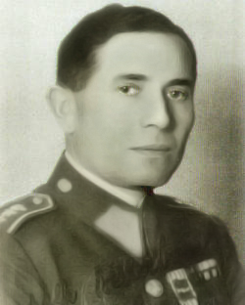
Tři králové
podplukovník Josef Balabán (1894 – 1941)

Slide 7
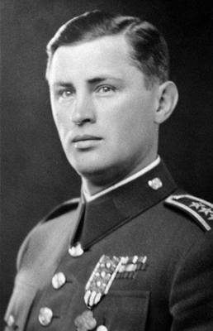
Tři králové
podplukovník Josef Mašín (1896 – 1942)

Slide 8
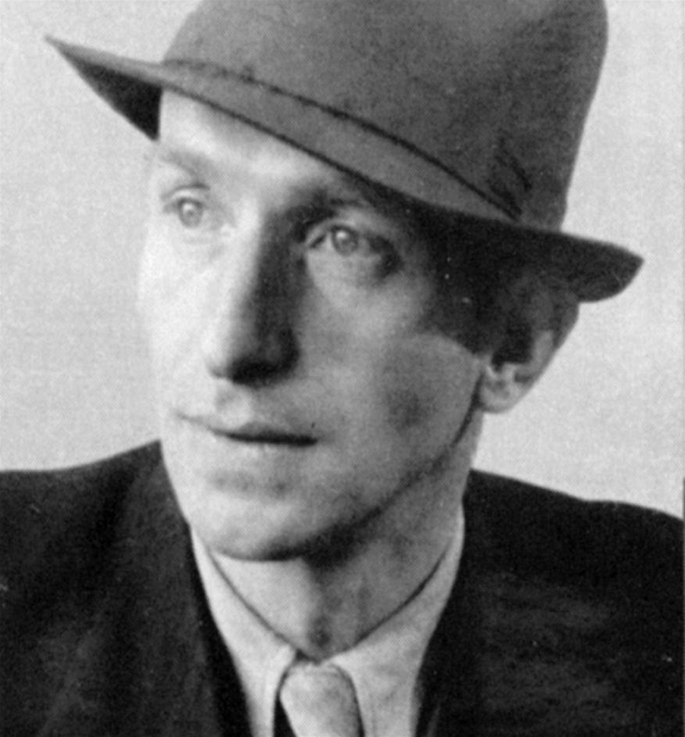
Tři králové
štábní kapitán Václav Morávek (1904 – 1942)
„Věřím v Boha a své pistole.“

Slide 9
velitelem Balabán
zpravodajství
diverze a sabotáže
Balabán – zatčen, popraven
Mašín – zatčen, popraven
Morávek – padl v přestřelce s gestapem v Praze

Slide 10
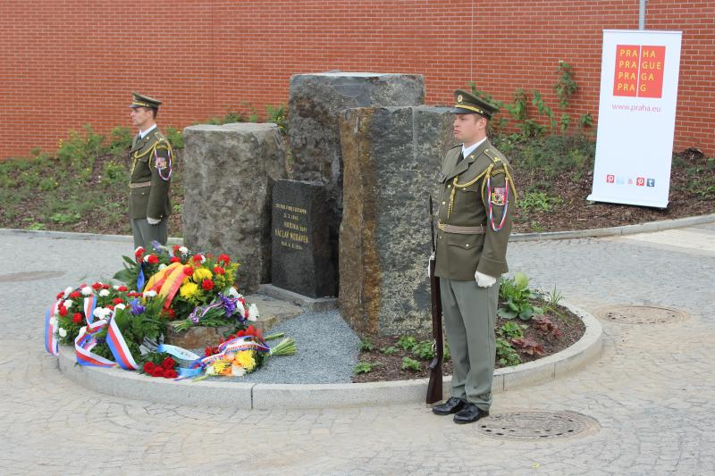

Slide 11
Zahraniční odboj
politické vedení odboje viz výklad ve škole + učebnice
čeští (a slovenští) vojáci ve spojeneckých armádách viz jiné téma

Slide 12
Výsadkové operace do protektorátu
duben 1941 – jaro 1945
38 operačních skupin, přes 100 mužů
pouze dobrovolníci
situace v protektorátě horší, než si v Británii mysleli
polovina parašutistů zahynula
nejméně dva dobrovolně přešli do služeb nacistů, další nedobrovolně
výsadky (desanty) ze SSSR – zaměřeny na ideologické působení, řízeny NKVD

Slide 13
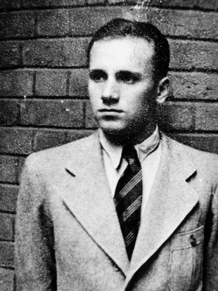
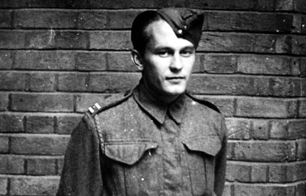

Slide 14
cíle paradesantních operací:
  spolupráce s domácím odbojem, navázání kontaktu
  zpravodajská činnost
  sabotáže

